Slide 1
第六章 复合材料细观力学(II)

Slide 2
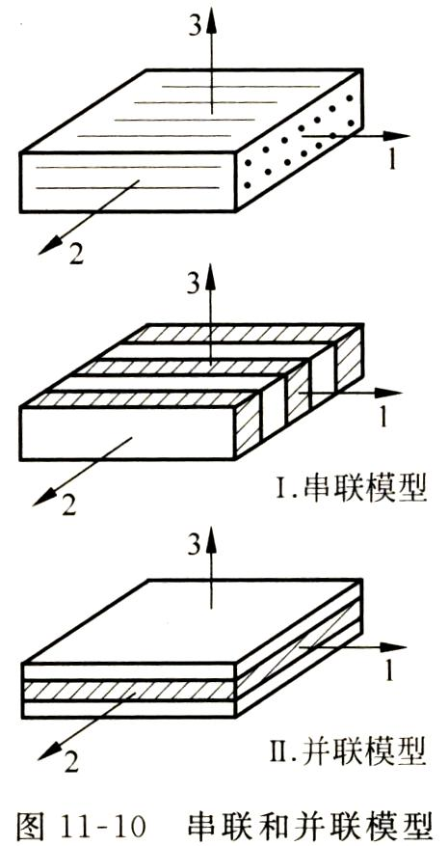
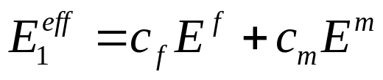
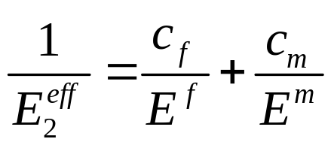
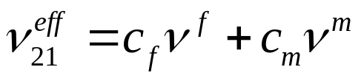
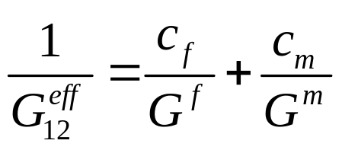
总结：材料力学分析对模量的估计
基本准确
误差较大
?
误差较大
都是Voigt或Reuss的按体积混合形式

Slide 3
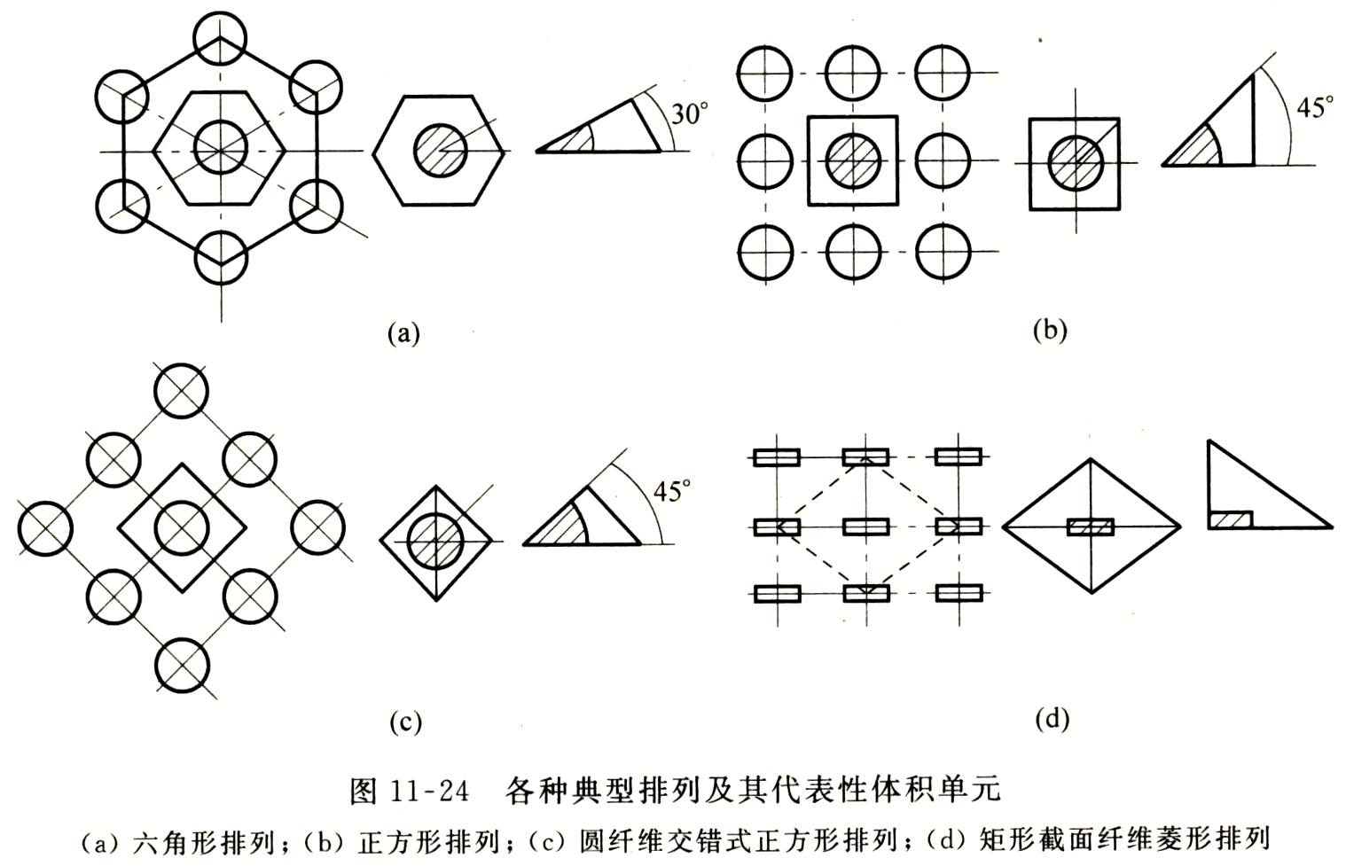
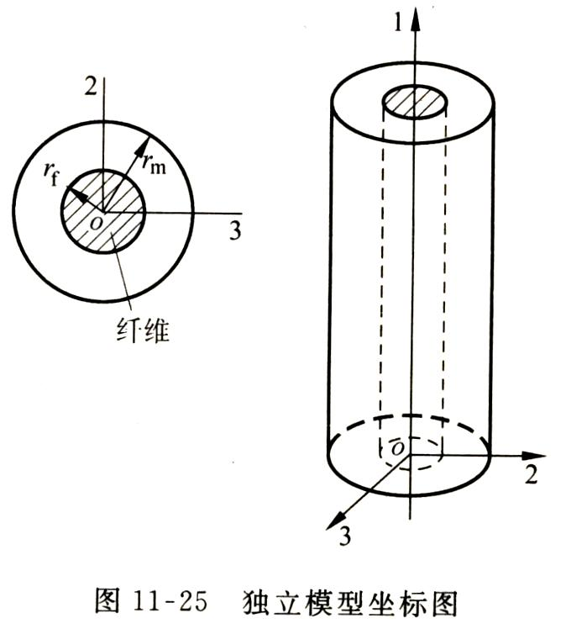
如何精确一些---弹性力学理论分析对模量的估计
太复杂,无法求得弹力理论解,先转化为代表单元
独立模型,轴对称几何,弹力有可能可以求解

Slide 4
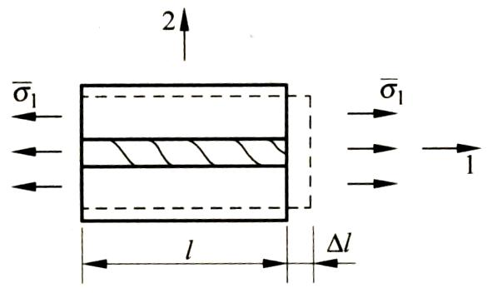
E₁和ν_{21,} 的弹力理论预测---之前的【习题】
与以前的弹性力学问题的不同是有两种均匀介质

Slide 5
两种介质间的界面上各个场量(位移,应力和应变)有何关系?
y
z
x

Slide 6
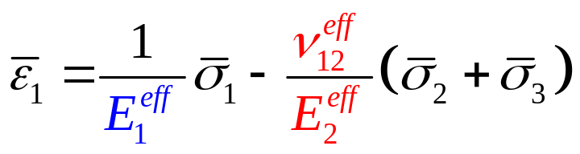
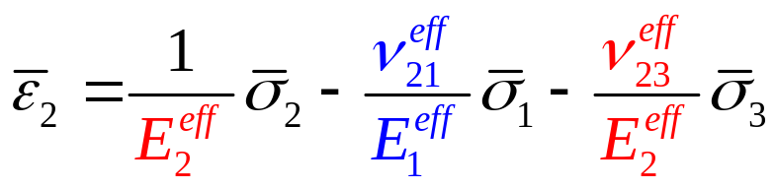


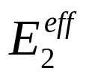
E₂ 的弹力理论预测
最直观最容易想到的就是只加2方向应力,
问题是轴对称问题吗?怎么研究？
注意到材料为横观各向同性, 存在一个十分巧妙的加载方式
轴对称加载,已知
求出
即得
？
【习题】列出定解方程及边界条件,即将问题转化为一个数学问题
Notes:
两个应变输入,两类轴对称载荷输出，排列组合得四个系数，但由互等定理或对称性，只有三个独立，求解不出来所有四个弹性常数。

Slide 7
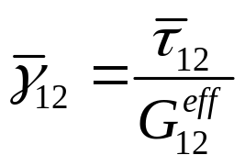


G₁₂ 的弹力理论预测
如何加载?能变成轴对称二维问题吗?
均布剪应力加载 , 则在圆柱面上施加的剪应力为
【选作题】证明该式,提示:采用坐标变换,圆柱表面是否还有其他应力分量?是什么?
Notes:
不能,剪切变形总是破坏轴对称等对称性

Slide 8
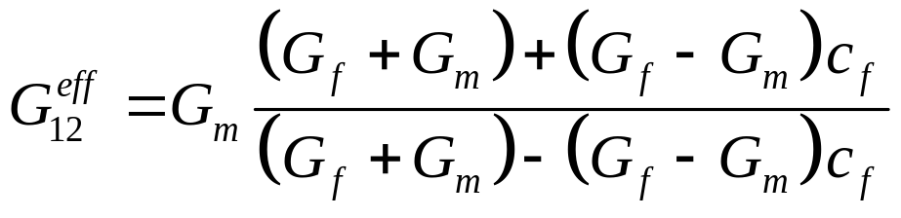
G₁₂ 的弹力理论预测
均布剪应力加载 , 则在圆柱面上施加的剪应力为
材力估计
理论估计值偏低! 误差何在?
Notes:
圆柱面上均布剪应力假设可能过强,材力的假设更强,认为全场应力都一样. 假设应力分布往往导致刚度估计偏弱，假设应变分布导致刚度估计偏强。

Slide 9
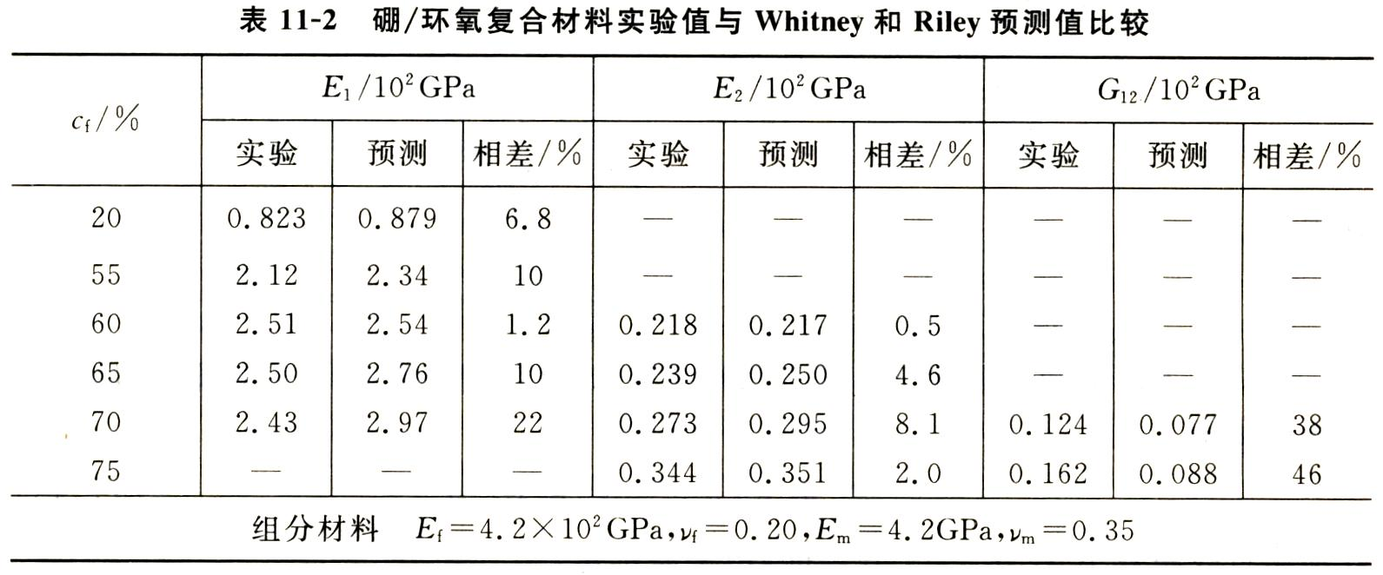
弹力理论预测与实验比较
两个拉伸模量高于实验值,剪切模量低于实验值, 为什么?
可能误差来源
理论分析仍有近似
真实复合材料不是我们所画的一个理想结构, 如纤维均匀分布, 界面完美粘接, 纤维长短不一

Slide 10
更精确的估计---有限元对代表单元模量的估计
如何选取代表性体积单元?

Slide 11
如何选取代表性体积单元?上面的代表单元选取得合适吗?
1.小扇形单元的划分利用了对称性,只适用研究1方向或轴向的拉伸,或是横向静水拉压载荷,即仍能保持对称性的载荷.
2. 六边形单元边界条件不容易施加,最好就是选取平行四边形代表性单元
Notes:
六边形单元加应变载荷不好加。

Slide 12
在有限元中模拟代表性单元来研究复合材料的本构, 该如何提边界条件?
周期性边界条件
如何提计算E₁ , E₂的边界条件?
如何提计算G₁₂ 的边界条件?

Slide 13
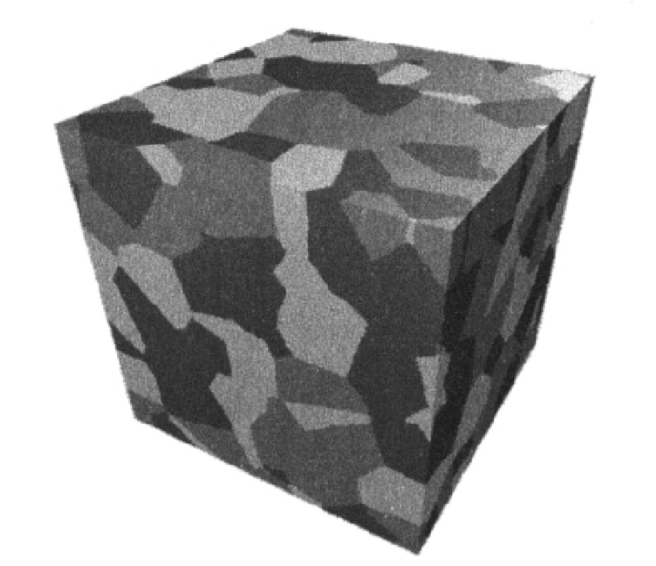
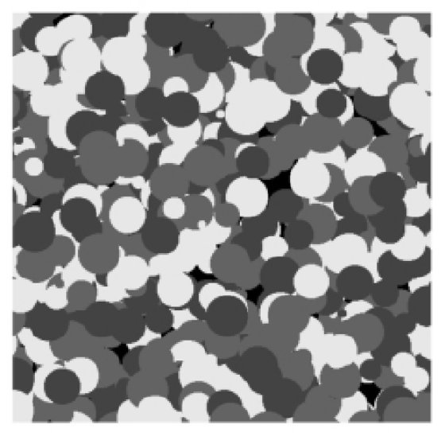
如何让有限元模拟更接近实际材料
多考虑一些随机的不均匀的因素
缺陷的影响
采用更大的代表性单元, 周期性边界条件
Voroni随机结构生成技术

Slide 14
微观结构信息掌握得越多, 越可以准确估计复合材料的模量
但有时, 我们只知道很有限的信息, 如两相材料的体积含量, 我们仍希望对其模量的范围有个估计
弹性模量的上下限估计

Slide 15
弹性模量的上下限估计
背景知识回顾
最小势能原理: 在所有几何许可的位移(或应变)场中, 真实位移场使势能U(ε)最小. 有物理意义(解释)
势能最小
几何协调方程(ε)+本构方程
平衡方程(σ)
通过类比可以理解
最小余能原理: 在所有满足平衡的应力场中, 真实应力场使余能U_{c}(σ)最小. 没有明显的物理意义
余能最小
平衡方程(σ)+本构方程
几何协调方程(ε)

Slide 16
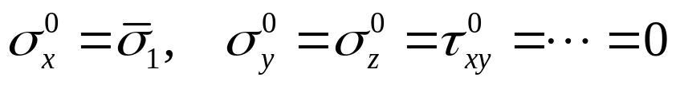
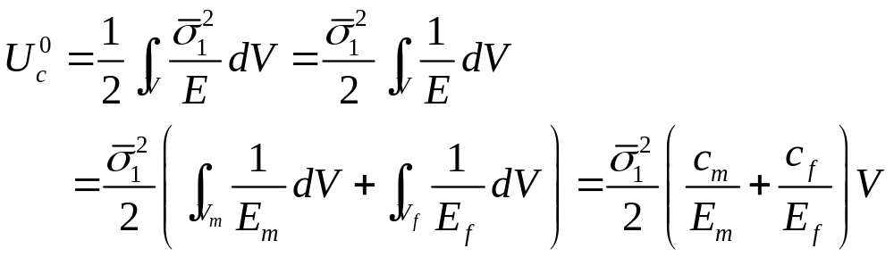
E^{eff}的下限估计
利用最小余能原理: 在所有满足平衡的应力场中, 真实应力场使余能U_{c}(σ)最小.
E^{eff}的在单拉实验中确定, 即只有 , 寻找一个满足平衡条件的应力场(上标0表示应力许可), 最容易想到的应力平衡场为Ruess近似(应力均匀假设)
该许可应力场对应的余能为

Slide 17
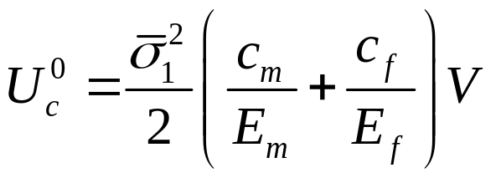
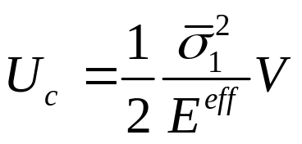
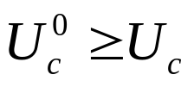
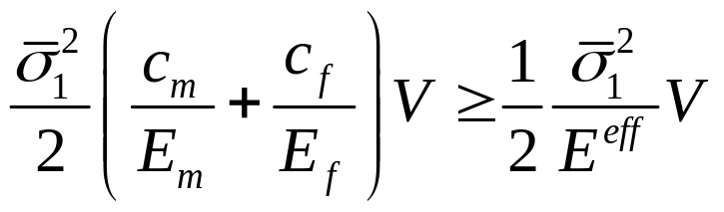
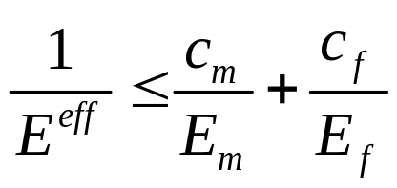
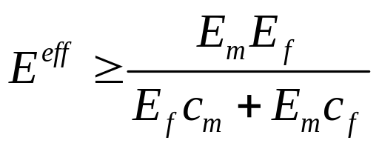
E^{eff}的下限估计(续)
许可应力场对应的余能
真实应力场对应的余能
由最小余能原理
E^{eff}的下限可由Ruess近似估计给出!

Slide 18
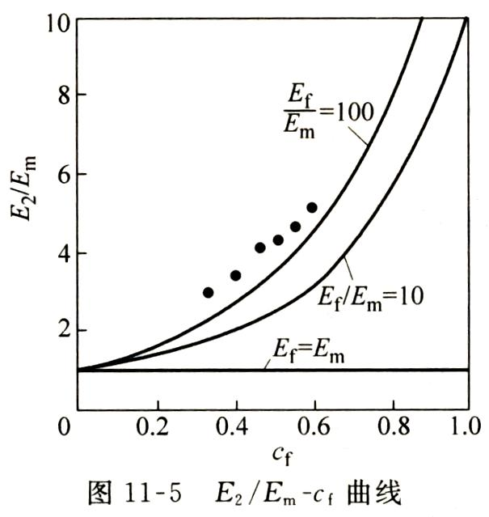
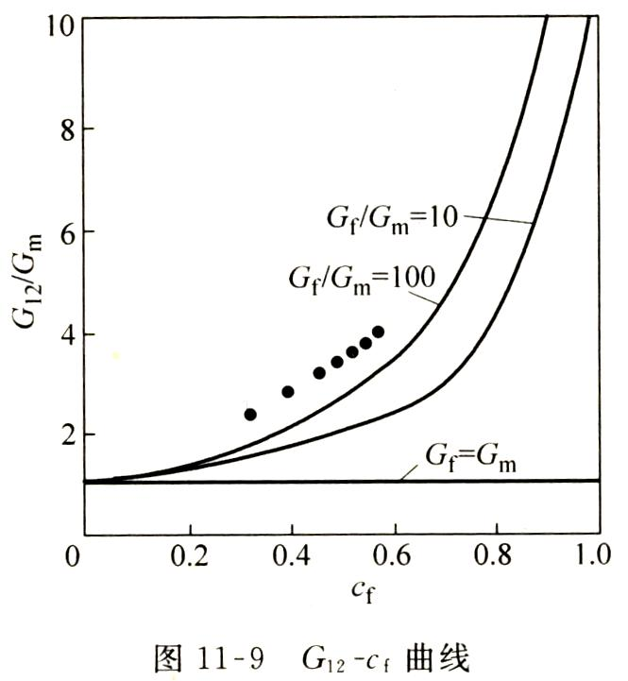
E^{eff}的Reuss下限估计与实验对比

Slide 19
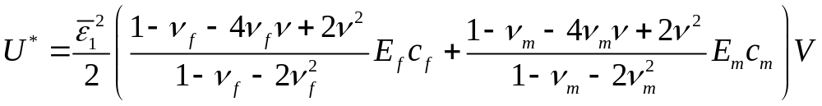
E^{eff}的上限估计
利用最小势能原理: 在所有几何许可的位移(或应变)场中, 真实位移场使势能U(ε)最小.
E^{eff}的在单拉实验中确定, 寻找一个几何许可的应变场(上标*表示几何许可), 最容易想到的几何许可场为Voigt近似(应变均匀假设)
单拉应变场
该许可应变场对应的势能为

Slide 20
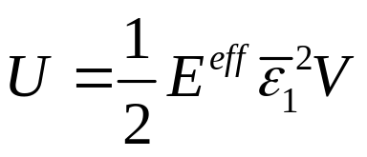

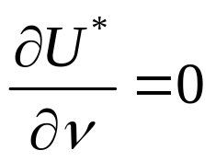
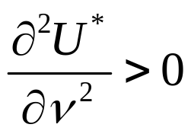
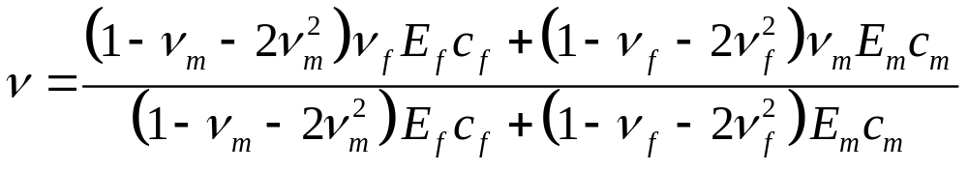
E^{eff}的上限估计(续)
许可应变场的势能
真实应变场的势能
由最小势能原理 可估计上限, 而且越小的U*, 可以给出越接近真值的上限, 因此可以考虑进一步变化ν寻求更小的U*

Slide 21
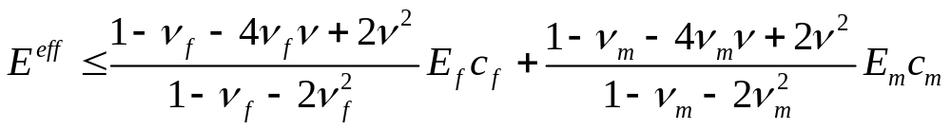
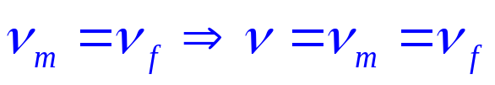
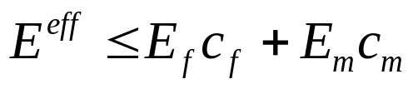
E^{eff}的上限估计(续)
由最小势能原理 可估计上限
其中
当
E^{eff}的上限可由Voigt近似估计给出!

Slide 22
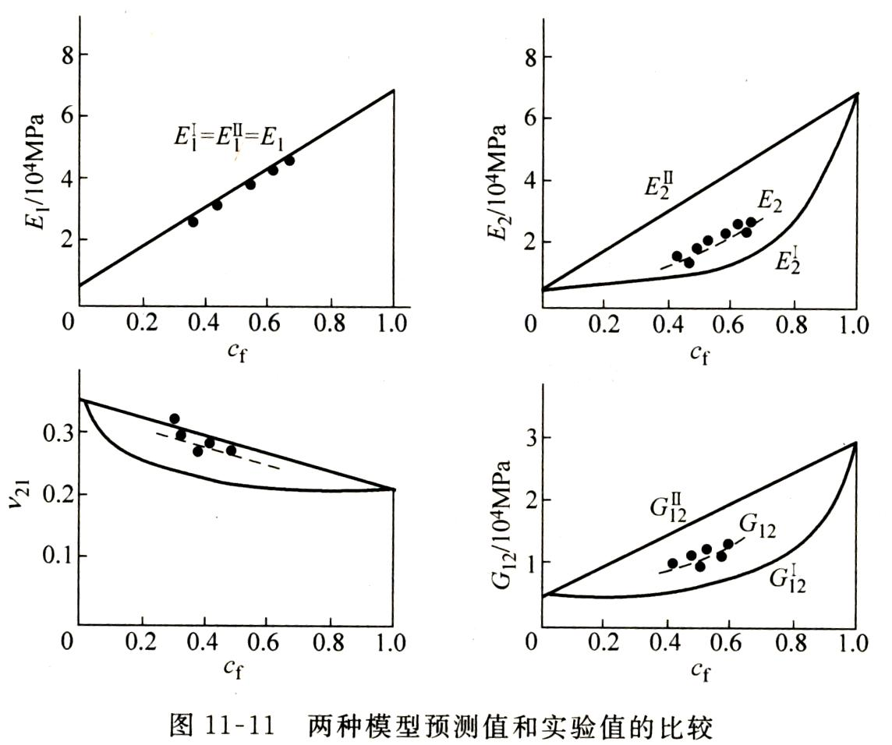
E^{eff}的Voigt上限估计与实验对比

Slide 23
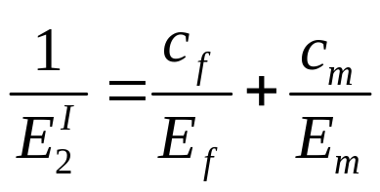
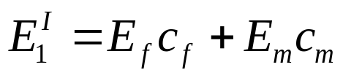
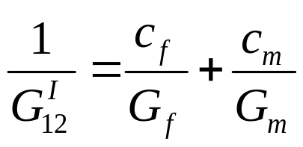
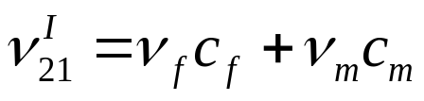
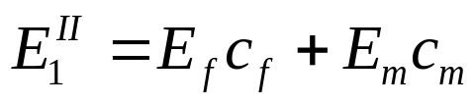
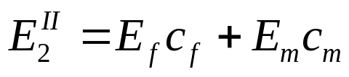
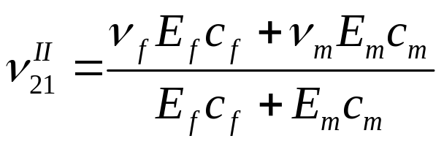
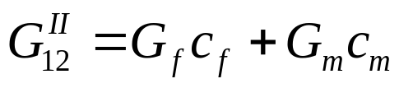
Reuss近似串联模型给出模量下限,Voigt并联模型给出上限, 真实情况有时可以考虑成两种模型的组合来给出中间更接近的估计

Slide 24

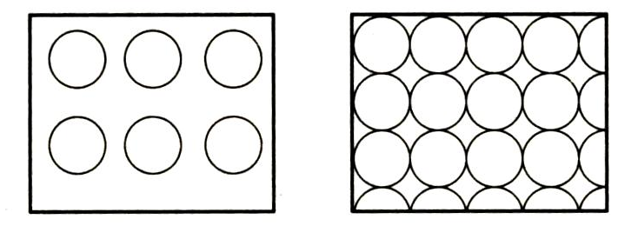
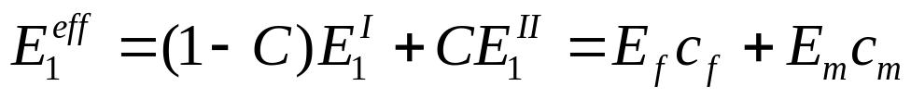
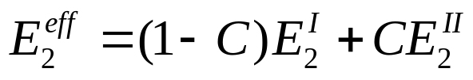
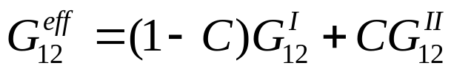
植村益次等人建议
C表示接触程度, C=0横向完全隔离,串联 C=1横向完全联通, 并联

Slide 25
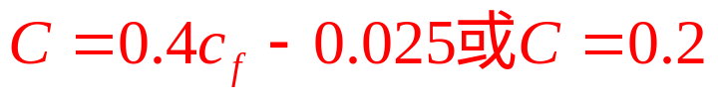
植村益次估计与实验对比

Slide 26
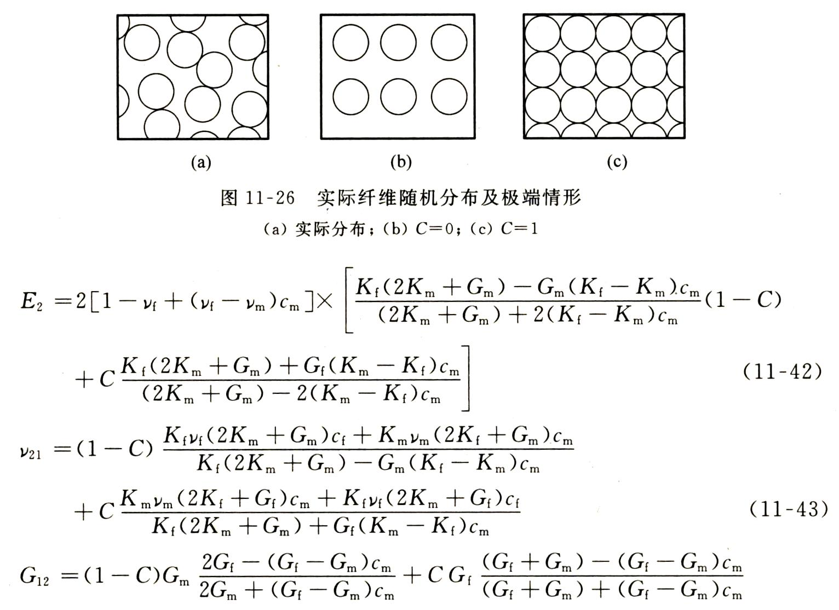
更精确的考虑接触的弹性力学解(由蔡给出)
考虑因素越多, 形式越复杂

Slide 27
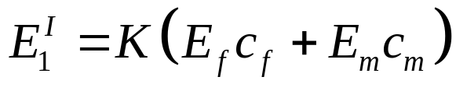
蔡还考虑了纤维的非直线性, 对1方向的模量进行了修正
纤维非直线系数K: 0.9~1, 由实验确定

Slide 28




长纤维复合材料模量变化图 (K=1, C=0.2)
三种不同纤维模量
三种不同基体模量
显然, 体积比会有影响
纤维模量对E₁影响最大, 基体模量对E₁影响很小
基体模量比纤维模量对G₁₂的影响大

Slide 29







前面的方程和曲线太复杂, 影响推广使用
Halpin-蔡方程(近似内插法)
比较准确
比较准确
的材力公式误差较大, 采用下式插值
其中
ζ 通过与弹性力学精确解曲线拟合而得, 对于不同等效弹性常数可能要取不同值

Slide 30


Halpin-蔡方程与弹力精确解对比

